Slide 1
函数（一）简单函数与应用

Slide 2
目录
一、函数概念及其表示
1.函数与映射
2.函数三要素
3.分段函数
二、函数基本性质
1.函数的单调性
2.函数的奇偶性与周期性

Slide 3
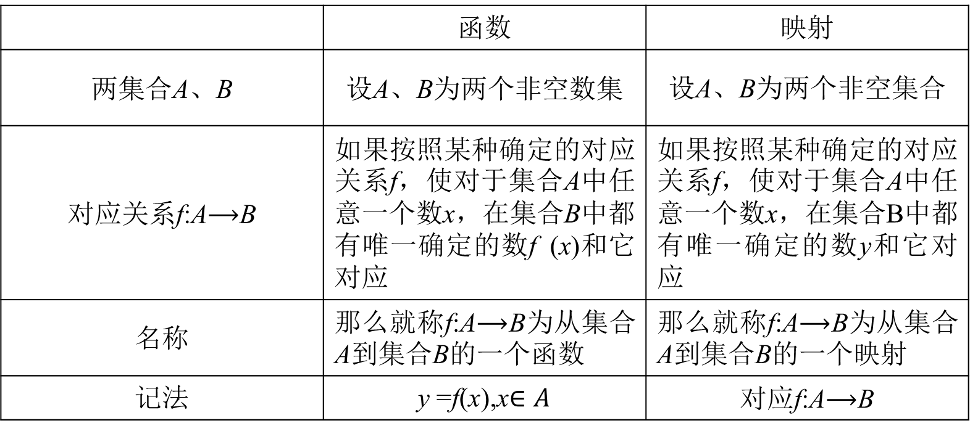
一、函数概念及其表示
1.函数与映射
 | 函数 | 映射
两集合A、B | 设A、B为两个非空数集 | 设A、B为两个非空集合
对应关系f:A$⟶$B | 如果按照某种确定的对应关系f，使对于集合A中任意一个数x，在集合B中都有唯一确定的数f (x)和它对应 | 如果按照某种确定的对应关系f，使对于集合A中任意一个数x，在集合B中都有唯一确定的数y和它对应
名称 | 那么就称f:A$⟶$B为从集合A到集合B的一个函数 | 那么就称f:A$⟶$B为从集合A到集合B的一个映射
记法 | y =f(x),x$∈A$ | 对应f:A$⟶$B

Slide 4
一、函数概念及其表示
2.函数的三要素
定义域
值域
对应关系
3.分段函数
若函数在其定义域的不同子集上，因对应关系不同而分别用不同的式子来表示，这种函数称为分段函数。虽然分段函数由几个部分组成，但它表示的是一个函数。

Slide 5
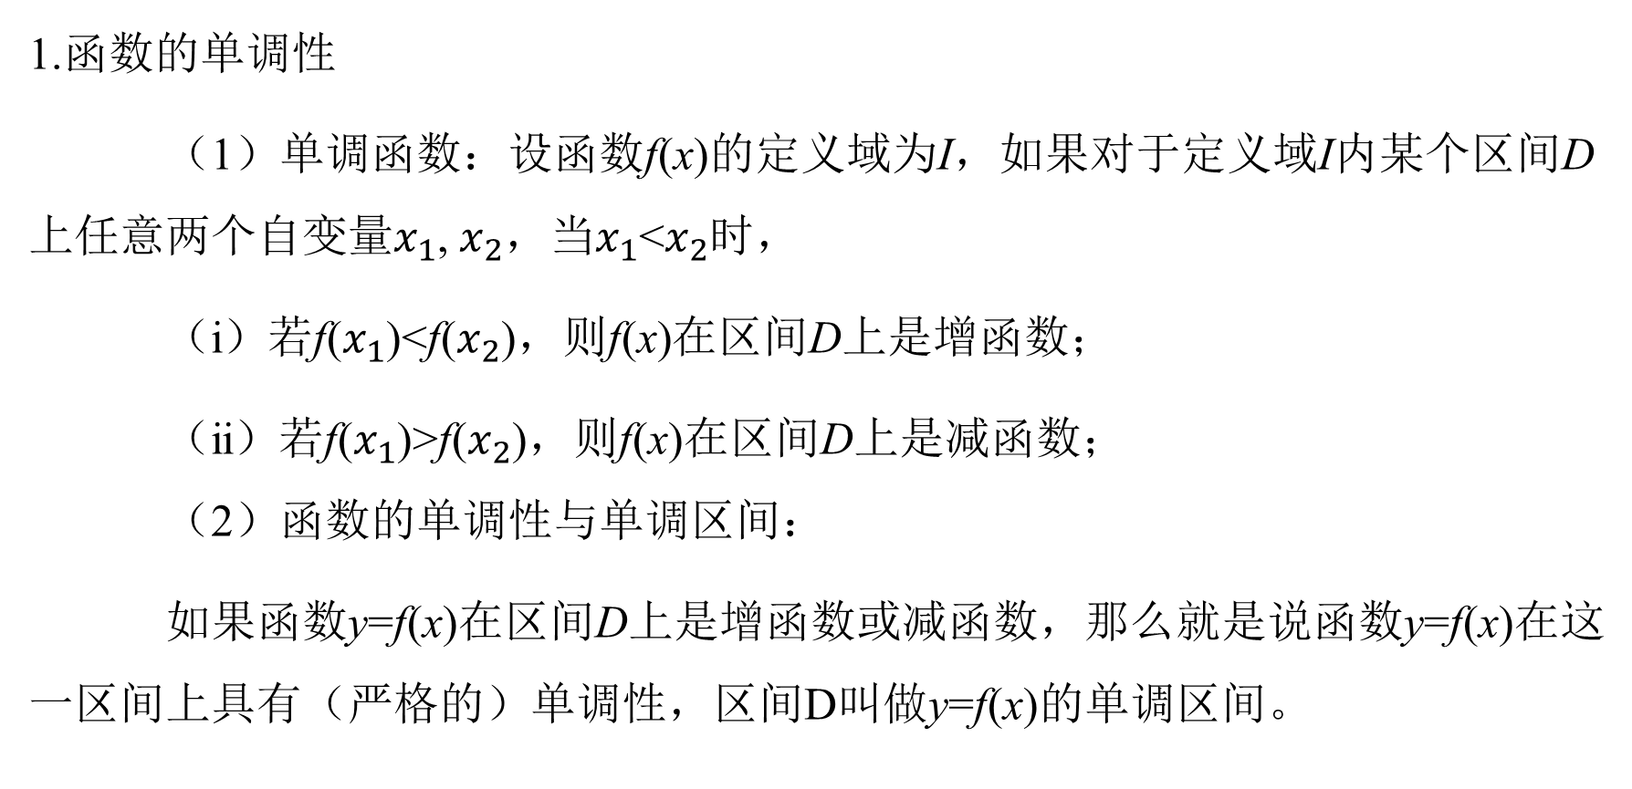
二、函数基本性质
1.函数的单调性
（1）单调函数：设函数f(x)的定义域为I，如果对于定义域I内某个区间D上任意两个自变量$x_{1}$, $x_{2}$，当$x_{1}$<$x_{2}$时，
（i）若f($x_{1}$)<f($x_{2}$)，则f(x)在区间D上是增函数；
（ii）若f($x_{1}$)>f($x_{2}$)，则f(x)在区间D上是减函数； （2）函数的单调性与单调区间：
如果函数y=f(x)在区间D上是增函数或减函数，那么就是说函数y=f(x)在这一区间上具有（严格的）单调性，区间D叫做y=f(x)的单调区间。

Slide 6
二、函数基本性质
2.函数的奇偶性
 |  | 偶函数 | 奇函数
定义 | 条件 | 对于函数f(x)的定义域内的任意一个x,都有
 |  | f(-x)=f(x) | f(-x)=-f(x)
 | 结论 | 函数f(x)是偶函数 | 函数f(x)是奇函数
图像特征 |  | 图像关于y轴对称 | 图像关于原点对称
3.函数的周期性
对于函数y=f(x)，如果存在一个非零常数T，使得当x取定义域内的任何值时，都有f(x+T)=f(x)，那么就称函数y=f(x)为周期函数，T就是这个函数的周期。
如果在周期函数f(x)的所有周期中存在一个最小的正数，那么这个最小的正数就叫做它的最小正周期。

Slide 7
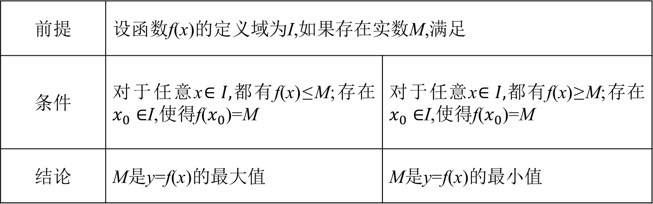
二、函数基本性质
4.函数的最值
前提 | 设函数f(x)的定义域为I,如果存在实数M,满足
条件 | 对于任意x$∈I,$都有f(x)≤M;存在$x_{0}∈$I,使得f($x_{0}$)=M | 对于任意x$∈I,$都有f(x)≥M;存在$x_{0}∈$I,使得f($x_{0}$)=M
结论 | M是y=f(x)的最大值 | M是y=f(x)的最小值

Slide 8
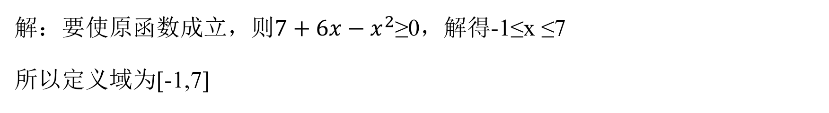
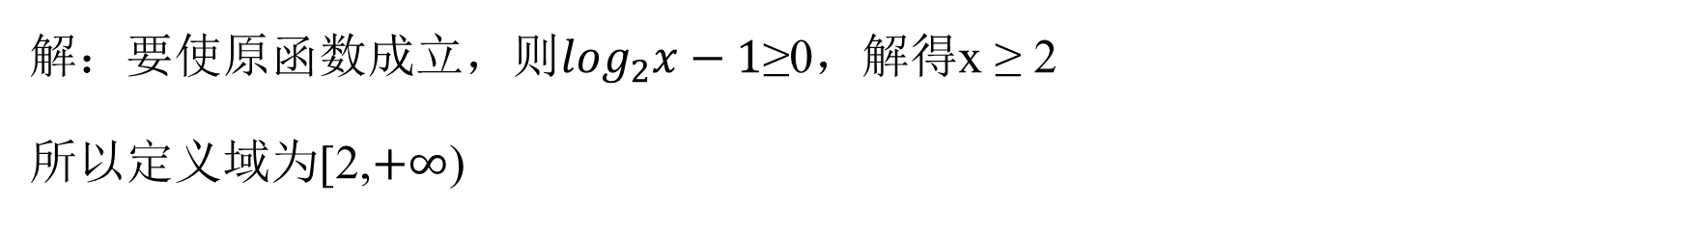
考点1——函数的概念及表示
（2019江苏 4）函数y=$\sqrt{7+6x−x^{2}}$的定义域是______。
解：要使原函数成立，则$7+6x−x^{2}$≥0，解得-1≤x ≤7
所以定义域为[-1,7]
（2018江苏 5）函数f(x)=$\sqrt{\log_{2}x−1}$的定义域是______。
解：要使原函数成立，则$\log_{2}x−1$≥0，解得x ≥ 2
所以定义域为[2,$+∞$)

Slide 9
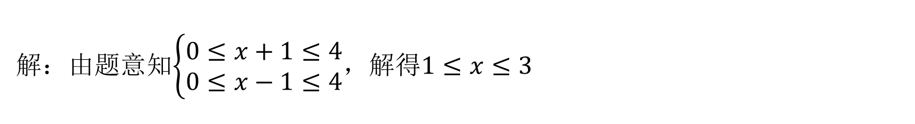
考点1——函数的概念及表示
训练1.已知函数f(x)的定义域是[0,4]，则f(x+1)+f(x-1)的定义域为_____。
解：由题意知$\left\{\begin{aligned}0≤x+1≤4 \\ 0≤x−1≤4\end{aligned}\right.$，解得$1≤x≤3$

Slide 10
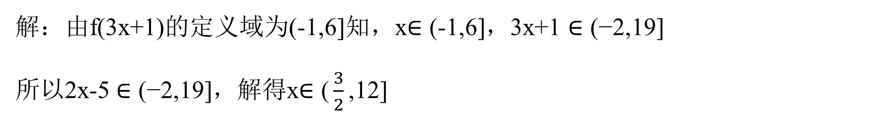
考点1——函数的概念及表示
训练2.已知函数f(3x+1)的定义域为(-1,6]，则函数f(2x-5)的定义域为_____。
解：由f(3x+1)的定义域为(-1,6]知，x$∈\text{(−1,6]}$，3x+1 $∈\text{(−}\text{2}\text{,}\text{19}\text{]}$
所以2x-5 $∈\text{(−2,19]}$，解得x$∈\text{(}\frac{3}{2}\text{,}\text{12}\text{]}$

Slide 11
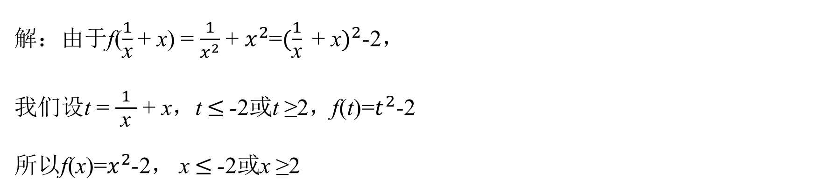
考点1——函数的概念及表示
训练3.已知函数f($\frac{1}{\text{x}}$ + x) = $\frac{1}{x^{2}}$ + $x^{2}$，则f(x)的解析式为 _____。
解：由于f($\frac{1}{\text{x}}$ + x) = $\frac{1}{x^{2}}$ + $x^{2}$=${(\frac{1}{\text{x}}\text{ + }\text{x})}^{2}$-2，
我们设t = $\frac{1}{ \text{x} }$ + x，t $≤$-2或t ≥2，f(t)=$t^{2}$-2
所以f(x)=$x^{2}$-2， x $≤$-2或x ≥2

Slide 12
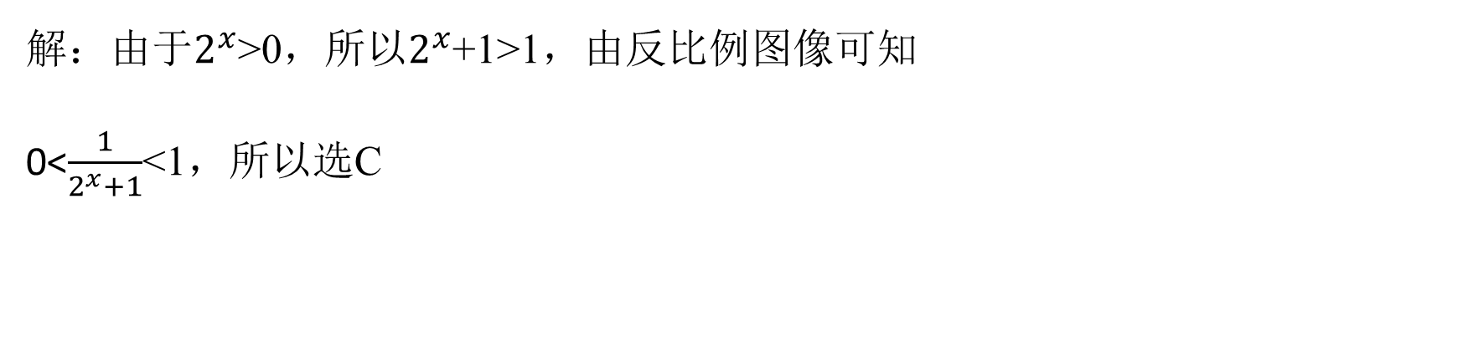
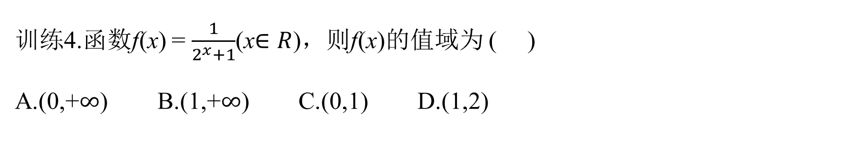
考点1——函数的概念及表示
训练4.函数f(x) = $\frac{1}{2^{x}+1}$(x$∈R$)，则f(x)的值域为 ( )
A.(0,+$∞$) B.(1,+$∞$) C.(0,1) D.(1,2)
解：由于$2^{x}$>0，所以$2^{x}$+1>1，由反比例图像可知
0<$\frac{1}{2^{x}+1}$<1，所以选C

Slide 13
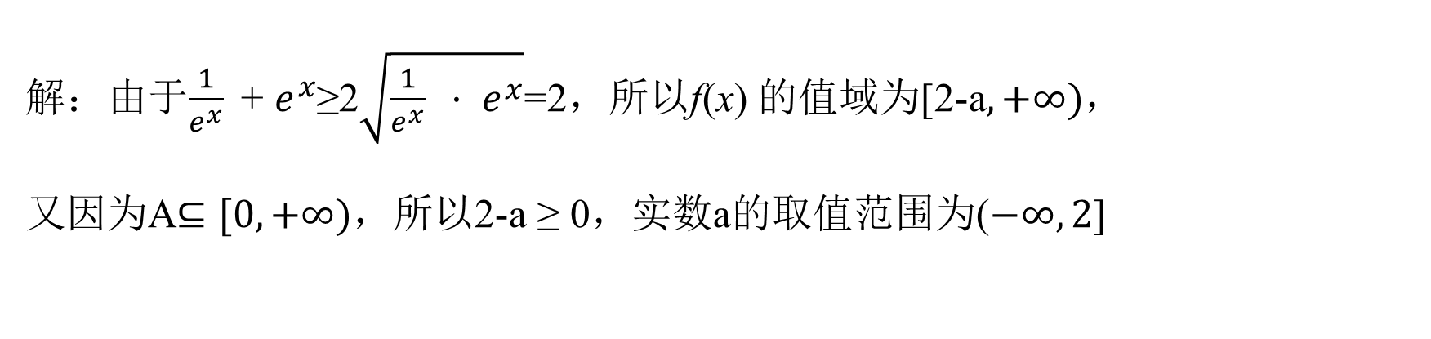
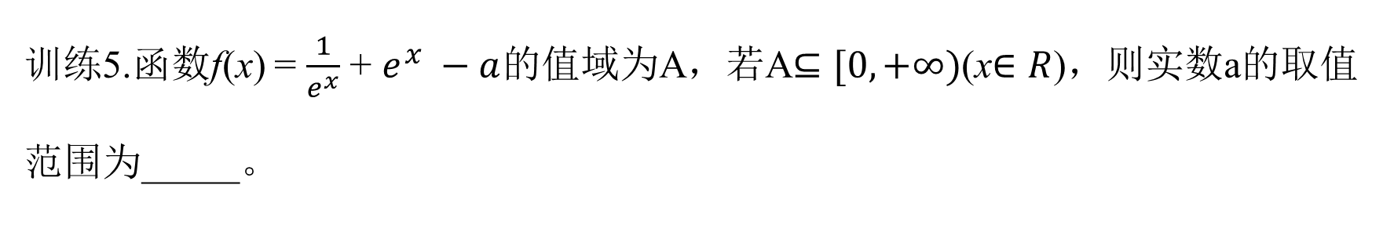
考点1——函数的概念及表示
训练5.函数f(x) = $\frac{1}{e^{x}}$ + $e^{x} −a$的值域为A，若A$⊆[0,+∞)$(x$∈R$)，则实数a的取值
范围为_____。
解：由于$\frac{1}{e^{x}}\text{ + }e^{x}$≥2$\sqrt{\frac{1}{e^{x}} · e^{x}}$=2，所以f(x) 的值域为[2-a$,+∞)$，
又因为A$⊆[0,+∞)$，所以2-a ≥ 0，实数a的取值范围为($−∞,2$]

Slide 14
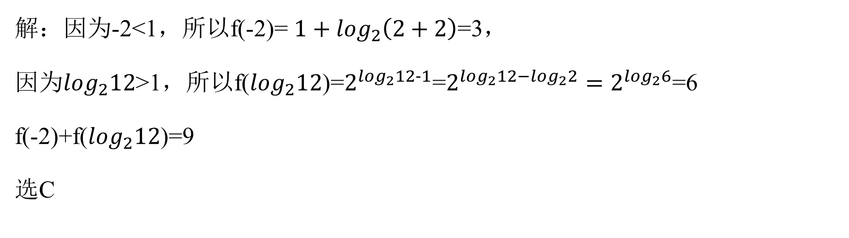
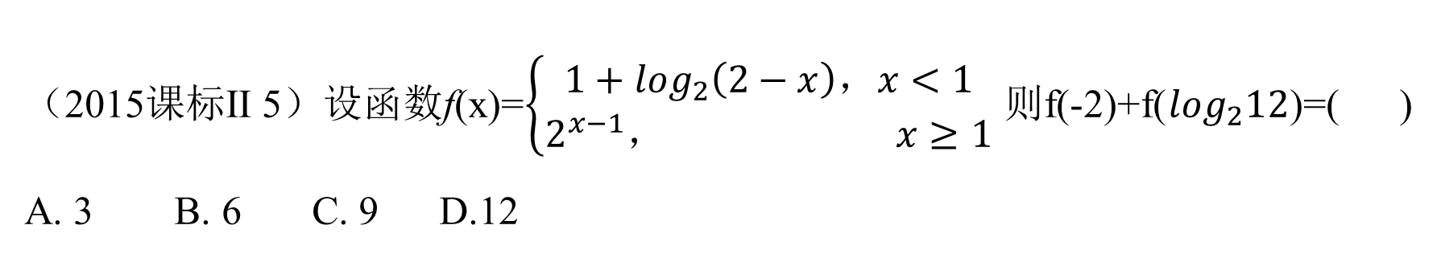
考点2——分段函数及其应用
（2015课标Ⅱ 5）设函数f(x)=$\left\{\begin{aligned}1+\log_{2}\left(2−x\right)，x<1 \\ 2^{x−1}， x≥1\end{aligned}\right.$ 则f(-2)+f($\log_{2}12$)=( )
A. 3 B. 6 C. 9 D.12
解：因为-2<1，所以f(-2)= $1+\log_{2}\left(2+2\right)$=3，
因为$\log_{2}12$>1，所以f($\log_{2}12$)=$2^{\log_{2}12−1}$=$2^{\log_{2}12−\log_{2}2}{=2}^{\log_{2}6}$=6
f(-2)+f($\log_{2}12$)=9
选C

Slide 15
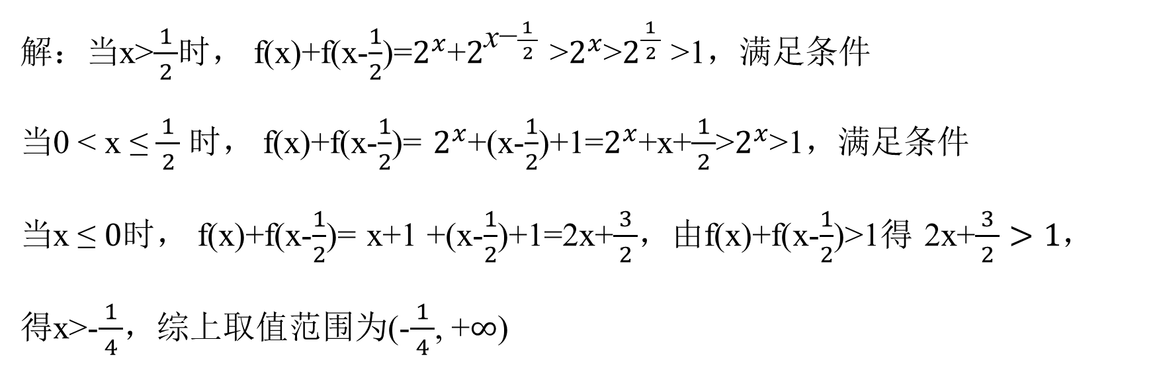

考点2——分段函数及其应用
（2017课标Ⅲ 5）设函数f(x)=$\left\{\begin{aligned}1+x，x≤0 \\ 2^{x}， x>0\end{aligned}\right.$ 则满足f(x)+f(x-$\frac{1}{2}$)>1的取值范围
是____。
解：当x>$\frac{1}{ 2 }$时， f(x)+f(x-$\frac{1}{2}$)=$2^{x}$+$2^{\text{x}\text{−}\frac{1}{ 2 }}$ >$2^{x}$>$2^{\frac{1}{ 2 }}$ >1，满足条件
当0 < x ≤ $\frac{1}{ 2 }$ 时， f(x)+f(x-$\frac{1}{2}$)= $2^{x}$+(x-$\frac{1}{2}$)+1=$2^{x}$+x+$\frac{1}{ 2 }$>$2^{x}$>1，满足条件
当x ≤ $0$时， f(x)+f(x-$\frac{1}{2}$)= x+1 +(x-$\frac{1}{2}$)+1=2x+$\frac{3}{ 2 }$，由f(x)+f(x-$\frac{1}{2}$)>1得 2x+$\frac{3}{ 2 }>1$，
得x>-$\frac{1}{ 4 }$，综上取值范围为(-$\frac{1}{ 4 }$, +$∞$)

Slide 16
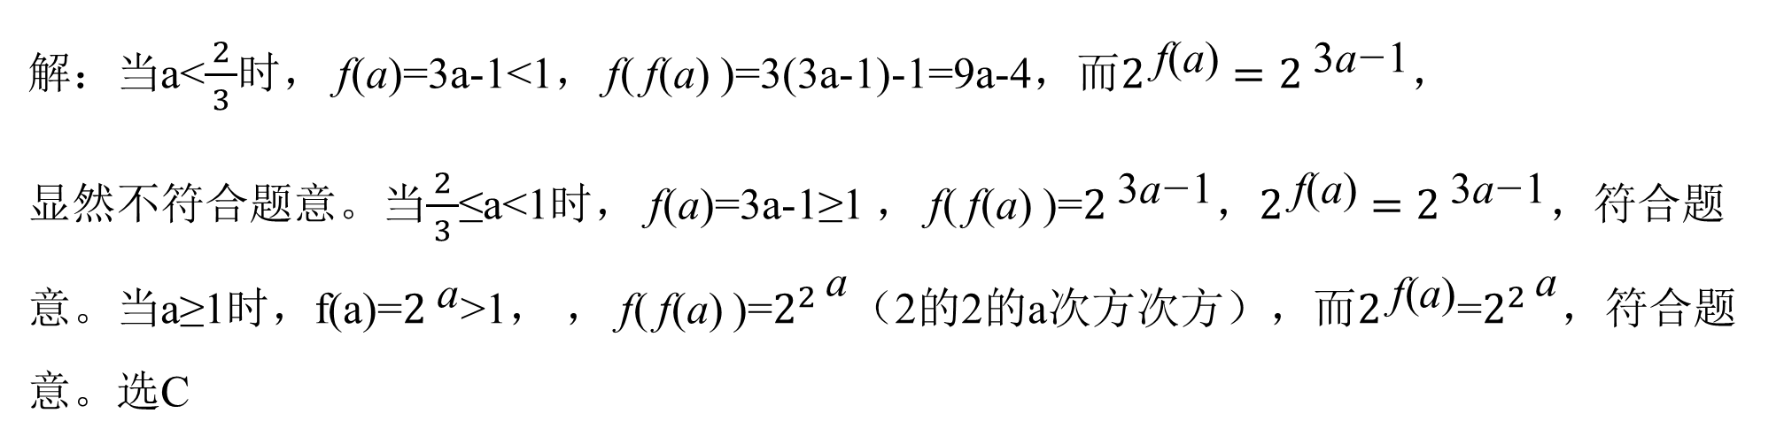
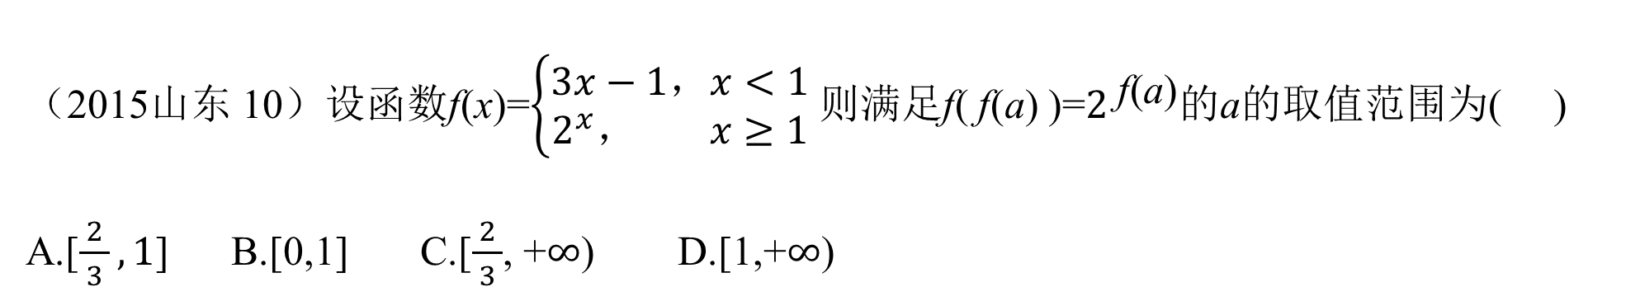
考点2——分段函数及其应用
（2015山东 10）设函数f(x)=$\left\{\begin{aligned}3x−1，x<1 \\ 2^{x}， x≥1\end{aligned}\right.$ 则满足f( f(a) )=$2^{ \text{f}\text{(}\text{a}\text{)}}$的a的取值范围为( )
A.[$\frac{2}{ 3 }, 1$] B.[0,1] C.[$\frac{2}{ 3 }$, +$∞$) D.[1,+$∞$)
解：当a<$\frac{2}{ 3 }$时， f(a)=3a-1<1， f( f(a) )=3(3a-1)-1=9a-4，而$2^{ \text{f}\text{(}\text{a}\text{)}}=2^{ \text{3}\text{a}\text{−}\text{1}}$，
显然不符合题意。当$\frac{2}{ 3 }$≤a<1时， f(a)=3a-1≥1 ， f( f(a) )=$2^{ \text{3}\text{a}\text{−}\text{1}}$，$2^{ \text{f}\text{(}\text{a}\text{)}}=2^{ \text{3}\text{a}\text{−}\text{1}}$，符合题意。当a≥1时，f(a)=$2^{ \text{a}}$>1， ， f( f(a) )=$2^{2^{ \text{a}}}$（2的2的a次方次方），而$2^{ \text{f}\text{(}\text{a}\text{)}}$=$2^{2^{ \text{a}}}$，符合题意。选C

Slide 17

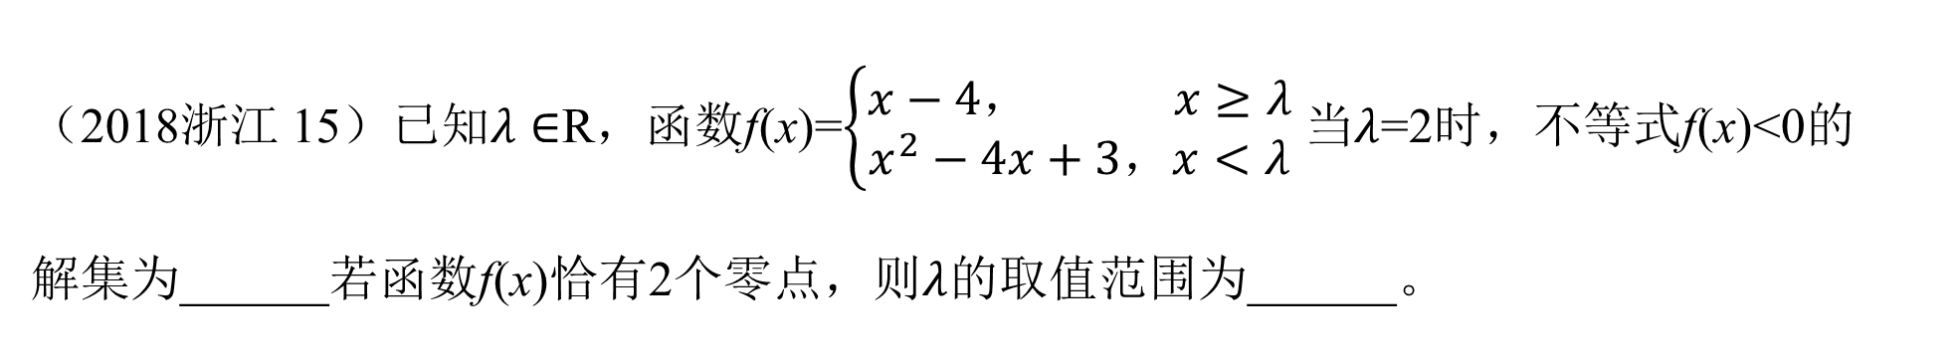
考点2——分段函数及其应用
（2018浙江 15）已知$λ∈$R，函数f(x)=$\left\{\begin{aligned}x−4， x≥λ \\ x^{2}−4x+3，x<λ\end{aligned}\right.$ 当$λ$=2时，不等式f(x)<0的
解集为______若函数f(x)恰有2个零点，则$λ$的取值范围为______。
解：当$λ$=2时，不等式f(x)<0等价于
$\left\{\begin{aligned}x≥2 \\ x−4<0\end{aligned}\right.$或$\left\{\begin{aligned}x<2 \\ x^{2}−4x+3<0\end{aligned}\right.$即2≤x<4或1<x<2,
故不等式f(x)<0的解集为(1,4)。
易知y= $x−4$有一个零点，$x_{1}$=4，
y=$x^{2}−4x+3$有两个零点$x_{2}$=1，$x_{3}$=3，
如右图所示，要使f(x)恰有两个零点则有两种情形：
两个零点为1，3此时$λ$>4两个零点为1，4，此时1<$λ$≤4综上$λ$的取值范围为(1,3] $∪$(4,+$∞$)

Slide 18

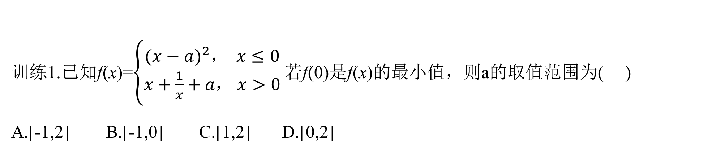
考点2——分段函数及其应用
训练1.已知f(x)=$\left\{\begin{aligned}{(x−a)}^{2}， x≤0 \\ x+\frac{1}{x}+a， x>0\end{aligned}\right.$ 若f(0)是f(x)的最小值，则a的取值范围为( )
A.[-1,2] B.[-1,0] C.[1,2] D.[0,2]
解：因为当$x≤0$时， f(x)=${(x−a)}^{2}$，又f(0)是f(x)的最小值，
所以$a$≥0。当$x$>0时$，\text{f}\text{(}\text{x}\text{)=}x+\frac{1}{x}+a\text{≥}$2+a，
要满足f(0)是f(x)的最小值，需2+a $\text{≥}$ f(0)=$a^{2}$，
即$a^{2}−a−2$ $≤$0，
解得$−1≤a≤$2，选D

Slide 19

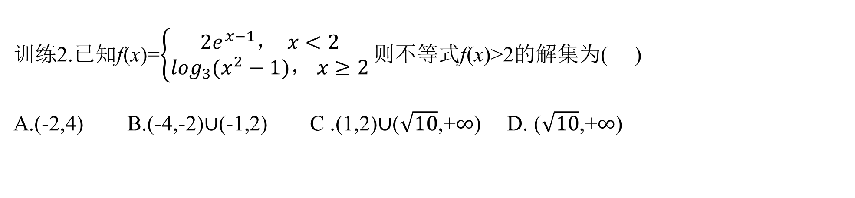
考点2——分段函数及其应用
训练2.已知f(x)=$\left\{\begin{aligned}{2e}^{x−1}， x<2 \\ \log_{3}(x^{2}−1)， x≥2\end{aligned}\right.$ 则不等式f(x)>2的解集为( )
A.(-2,4) B.(-4,-2)$∪$(-1,2) C .(1,2)$∪$($\sqrt{10}$,+$∞$) D. ($\sqrt{10}$,+$∞$)
解：令${2e}^{x−1}$>2，得1<x<2
令$\log_{3}\left(x^{2}−1\right)>2$，得x>$\sqrt{10}$
综上不等式f(x)>2的解集为(1,2)$∪$($\sqrt{10}$,+$∞$)
选C

Slide 20

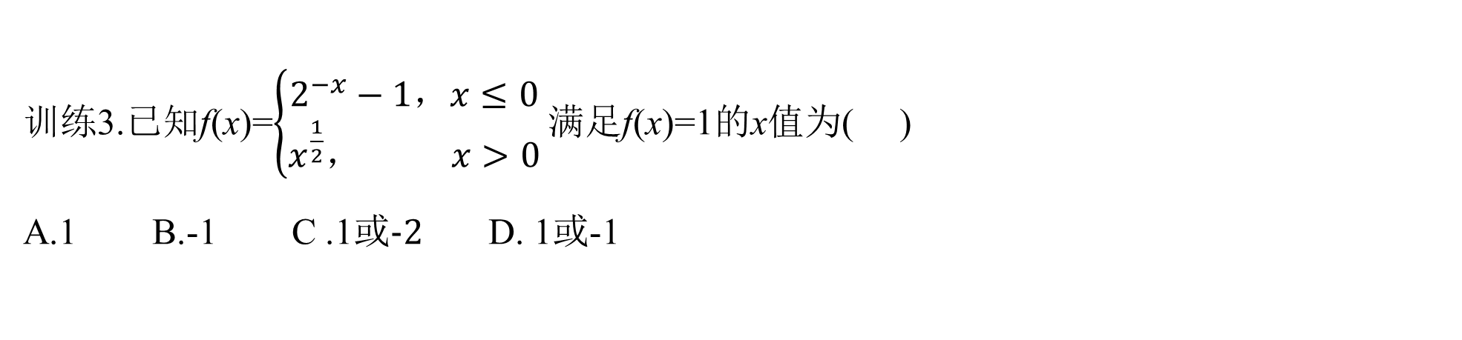
考点2——分段函数及其应用
训练3.已知f(x)=$\left\{\begin{aligned}2^{−x}−1，x≤0 \\ x^{\frac{1}{2}}， x>0\end{aligned}\right.$ 满足f(x)=1的x值为( )
A.1 B.-1 C .1$或−2$D. 1或-1
解：当x≤0时，由f(x)=1得，$2^{−x}−1$=1，解得x=-1
当x>0时，由f(x)=1得$x^{\frac{1}{2}}$=1，解得x=1
所以x的值为1或-1
选D

Slide 21

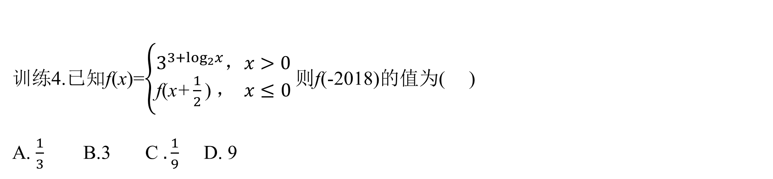
考点2——分段函数及其应用
训练4.已知f(x)=$\left\{\begin{aligned}3^{3+\log_{2}x}，x>0 \\ \text{f}\text{(}\text{x}\text{+}\frac{1}{2}\text{)} ， x≤0\end{aligned}\right.$ 则f(-2018)的值为( )
A. $\frac{1}{3}$ B.3 C $.\frac{1}{9}$ D. 9
解：因为函数f(x)=$\left\{\begin{aligned}3^{3+\log_{2}x}，x>0 \\ \text{f}\text{(}\text{x}\text{+}\frac{1}{2}\text{)} ， x≤0\end{aligned}\right.$
所以f(-2018)= f(-2018+4036×$\frac{1}{2}$)
= f(0)= f($\frac{1}{2}$)= $3^{3+\log_{2}\frac{1}{2}}$=9，选D

Slide 22

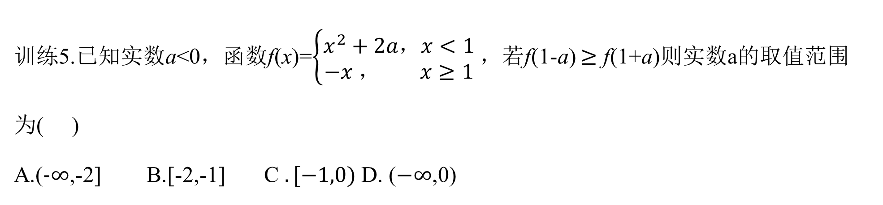
考点2——分段函数及其应用
训练5.已知实数a<0，函数f(x)=$\left\{\begin{aligned}x^{2}+2a，x<1 \\ −x ， x≥1\end{aligned}\right.$ ，若f(1-a) $≥$ f(1+a)则实数a的取值范围
为( )
A.($−∞$,-2] B.[-2,-1] C $.[−1,0)$ D. ($−∞$,0)
解：由a<0得1-a>1,1+a<1，所以f(1-a) $=−\left(1−a\right)=a−1$
f(1+a)=${(\text{1+}\text{a})}^{2}$+2a=${\text{a}}^{2}+4a+1$，由f(1-a) $≥$ f(1+a)得${\text{a}}^{2}+3a+2$≤0，
解得-2 ≤a ≤-1
选B

Slide 23
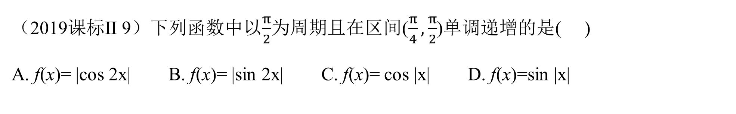
考点3——函数的单调性
（2019课标Ⅱ 9）下列函数中以$\frac{π}{2}$为周期且在区间($\frac{π}{4},\frac{π}{2}$)单调递增的是( )
A. f(x)= |cos 2x| B. f(x)= |sin 2x| C. f(x)= cos |x| D. f(x)=sin |x|
解：对于f(x)= |cos 2x| 它的图像如右图所示
对于f(x)= |sin 2x| 它的图像如图所示
f(x)= cos |x|，它的周期为2π，不符合
f(x)=sin |x| 它的图像为

Slide 24


考点3——函数的单调性
（2019课标Ⅲ 11）设f(x)是定义域为R的偶函数且在(0,+$∞$)单调递减，则( )
f(${\text{log}}_{3}\frac{1}{4}$)>f(${\text{2}}^{−\frac{3}{2}}$)> f(${\text{2}}^{−\frac{2}{3}}$)
f(${\text{log}}_{3}\frac{1}{4}$)>f(${\text{2}}^{−\frac{2}{3}}$) > f(${\text{2}}^{−\frac{3}{2}}$)
f(${\text{2}}^{−\frac{3}{2}}$)> f(${\text{2}}^{−\frac{2}{3}}$) >f(${\text{log}}_{3}\frac{1}{4}$)
f(${\text{2}}^{−\frac{2}{3}}$)>f(${\text{2}}^{−\frac{3}{2}}$)>f(${\text{log}}_{3}\frac{1}{4}$)
解：因为f(x)是定义域为R的偶函数，所以f(-x)=f(x)，所以f(${\text{log}}_{3}\frac{1}{4}$) = f($-{\text{log}}_{3}4$) = f(${\text{log}}_{3}4$)
因为${\text{log}}_{3}4>{\text{log}}_{3}3=1$，且1>${\text{2}}^{−\frac{2}{3}}$>${\text{2}}^{−\frac{3}{2}}$>0，又在(0,+$∞$)单调递减，所以f(${\text{2}}^{−\frac{3}{2}}$)> f(${\text{2}}^{−\frac{2}{3}}$) >f(${\text{log}}_{3}\frac{1}{4}$)，选C

Slide 25

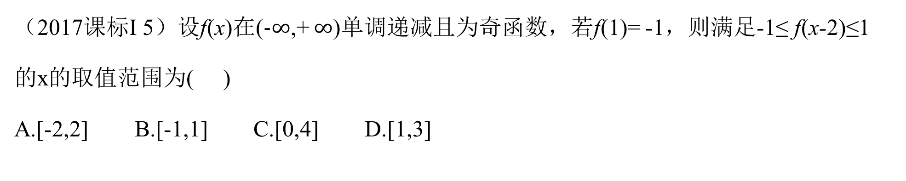
考点3——函数的单调性
（2017课标Ⅰ 5）设f(x)在($-∞$,+ $∞$)单调递减且为奇函数，若f(1)= -1，则满足-1≤ f(x-2)≤1
的x的取值范围为( )
A.[-2,2] B.[-1,1] C.[0,4] D.[1,3]
解：已知f(x)在($−∞$,+ $∞$)上为奇函数，则f(-1)= -f(1)=1，所以原不等式可化为
f(1) ≤ f(x-2)≤ f(-1) ，因为是减函数，所以有， -1≤ x-2 ≤1，即1≤ x ≤3
选D

Slide 26
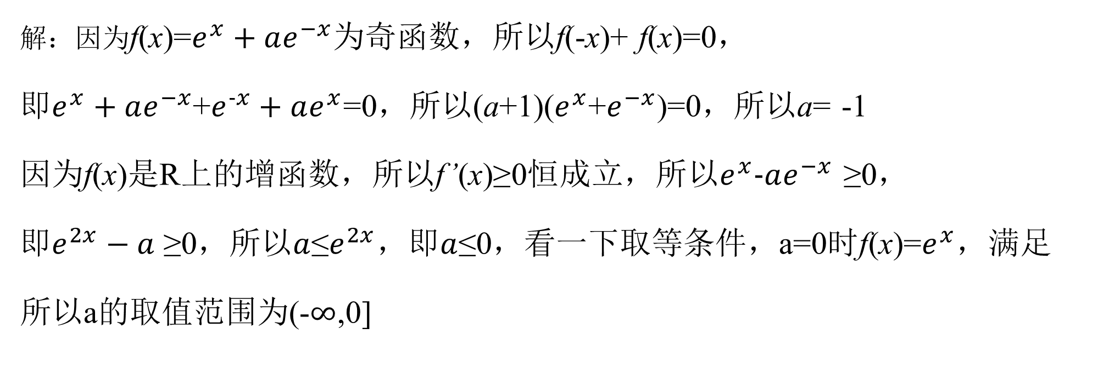
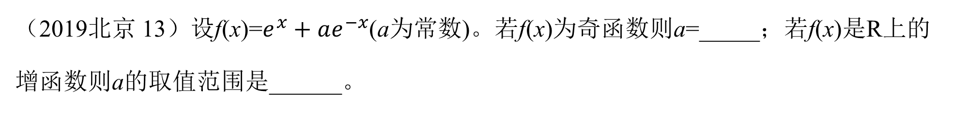
考点3——函数的单调性
（2019北京 13）设f(x)=$e^{x}+ae^{−x}$(a为常数)。若f(x)为奇函数则a=_____；若f(x)是R上的
增函数则a的取值范围是______。
解：因为f(x)=$e^{x}+ae^{−x}$为奇函数，所以f(-x)+ f(x)=0，
即$e^{x}+ae^{−x}$+$e^{-x}+ae^{x}$=0，所以(a+1)($e^{x}$+$e^{−x}$)=0，所以a= -1
因为f(x)是R上的增函数，所以f’(x)≥0恒成立，所以$e^{x}-ae^{−x}$ ≥0，
即$e^{2x}−a$ ≥0，所以$a$≤$e^{2x}$，即$a$≤0，看一下取等条件，a=0时f(x)=$e^{x}$，满足
所以a的取值范围为(-$∞$,0]

Slide 27

考点3——函数的单调性
（2019上海 13）已知函数f(x)的周期为1，且当0<x≤1时，f(x)=${\text{log}}_{2}x$，则f($\frac{3}{2}$)=_____。
解：已知函数f(x)的周期为1，
当0<x≤1时，f(x)=${\text{log}}_{2}x$，
所以f($\frac{3}{2}$)=f($\frac{1}{2}$)=${\text{log}}_{2}\frac{1}{2}$= -1

Slide 28

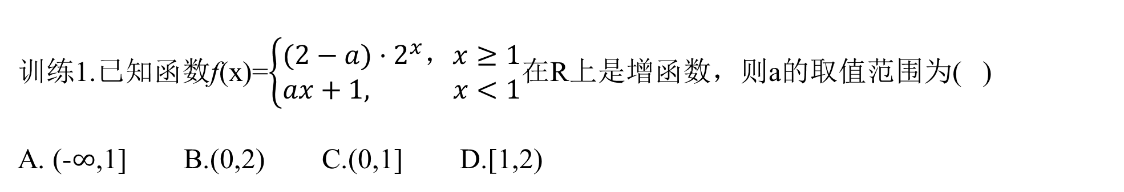
考点3——函数的单调性
训练1.已知函数f(x)=$\left\{\begin{aligned}(2−a)·2^{x}，x≥1 \\ ax+1, x<1\end{aligned}\right.$在R上是增函数，则a的取值范围为( )
A. (-$∞$,1] B.(0,2) C.(0,1] D.[1,2)
解：因为f(x)在R上是增函数，所以：
$\left\{\begin{aligned}2-a>0 \\ a>0 \\ \left(2−a\right)·2≥a+1\end{aligned}\right.$
解得0<a≤1，所以a的取值范围为(0,1]

Slide 29

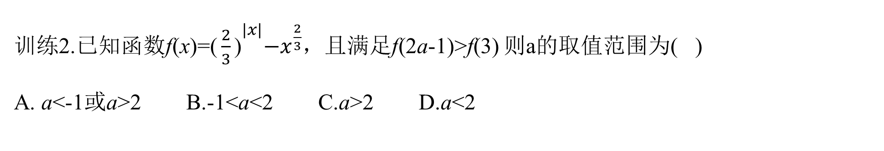
考点3——函数的单调性
训练2.已知函数f(x)=${\text{(}\frac{2}{3}\text{)}}^{|x|}−x^{\frac{2}{3}}$，且满足f(2a-1)>f(3) 则a的取值范围为( )
A. a<-1或a>2 B.-1<a<2 C.a>2 D.a<2
解：f(x)=${\text{(}\frac{2}{3}\text{)}}^{|x|}−x^{\frac{2}{3}}$=${\text{(}\frac{2}{3}\text{)}}^{|x|}−\sqrt[3]{x^{2}}$则f(-x)=f(x)，即函数f(x)为偶函数，
当x≥0时， f(x)=${\text{(}\frac{2}{3}\text{)}}^{x}−\sqrt[3]{x^{2}}$为减函数，则不等式f(2a-1)>f(3) 等价于f(|2a-1|)>f(3)
即 |2a-1|<3，解得-1<a<2，选B

Slide 30
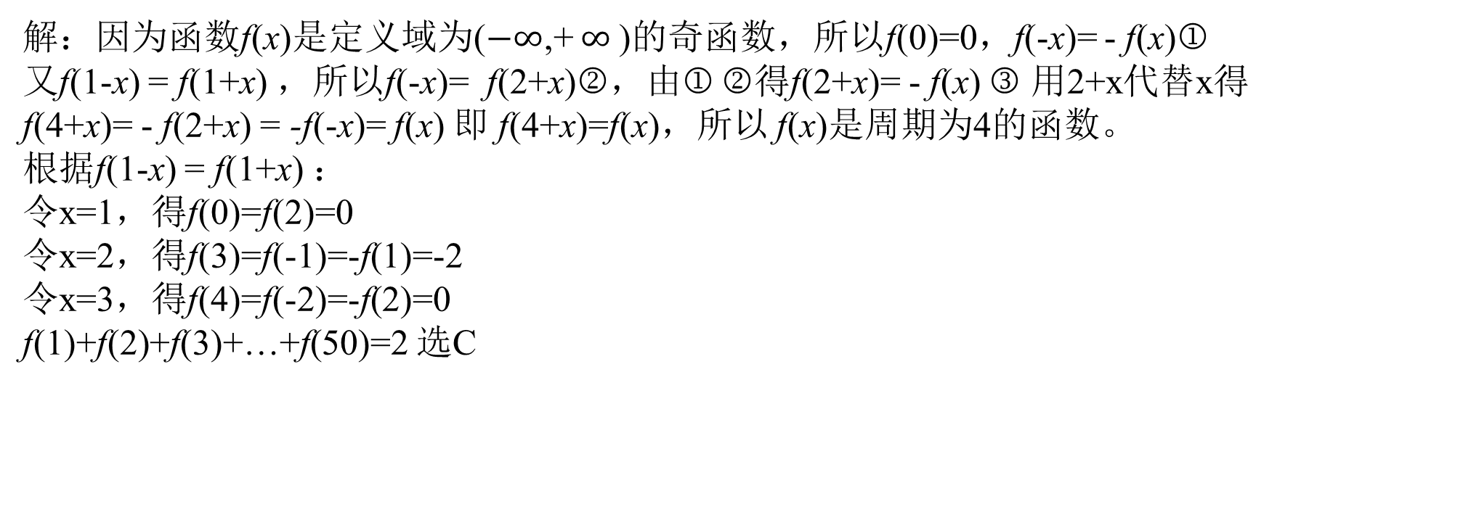
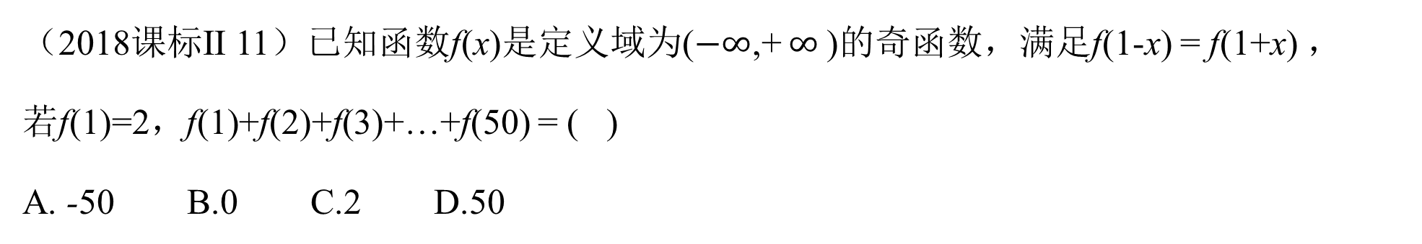
考点4——函数的奇偶性和周期性
（2018课标Ⅱ 11）已知函数f(x)是定义域为($−∞$,+ $∞$)的奇函数，满足f(1-x) = f(1+x) ，
若f(1)=2，f(1)+f(2)+f(3)+…+f(50) = ( )
A. -50 B.0 C.2 D.50
解：因为函数f(x)是定义域为($−∞$,+ $∞$)的奇函数，所以f(0)=0，f(-x)= - f(x)
又f(1-x) = f(1+x) ，所以f(-x)= f(2+x)，由 得f(2+x)= - f(x)  用2+x代替x得
f(4+x)= - f(2+x) = -f(-x)= f(x) 即 f(4+x)=f(x)，所以 f(x)是周期为4的函数。
根据f(1-x) = f(1+x) ：
令x=1，得f(0)=f(2)=0
令x=2，得f(3)=f(-1)=-f(1)=-2
令x=3，得f(4)=f(-2)=-f(2)=0
f(1)+f(2)+f(3)+…+f(50)=2 选C

Slide 31

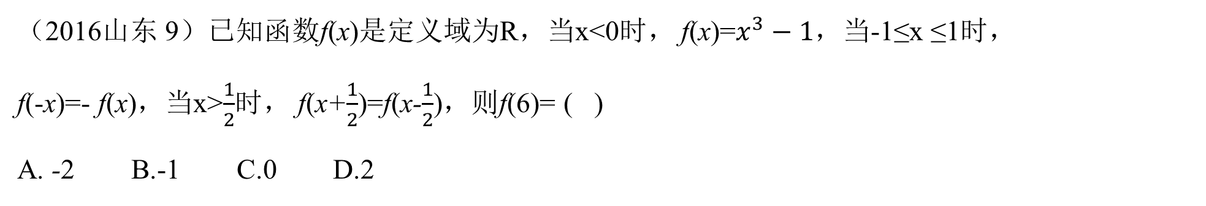
考点4——函数的奇偶性和周期性
（2016山东 9）已知函数f(x)是定义域为R，当x<0时， f(x)=$x^{3}−1$，当-1≤x ≤1时，
f(-x)=- f(x)，当x>$\frac{1}{2}$时， f(x+$\frac{1}{2}$)=f(x-$\frac{1}{2}$)，则f(6)= ( )
A. -2 B.-1 C.0 D.2
解：当x>$\frac{1}{2}$时， f(x+$\frac{1}{2}$)=f(x-$\frac{1}{2}$)，得f(x)=f(x+1)，
所以f(6)=f(1)，
而f(1)=- f(-1)
由f(-1)=${(−1)}^{3}−1$= -2
所以f(6)=2
选D

Slide 32

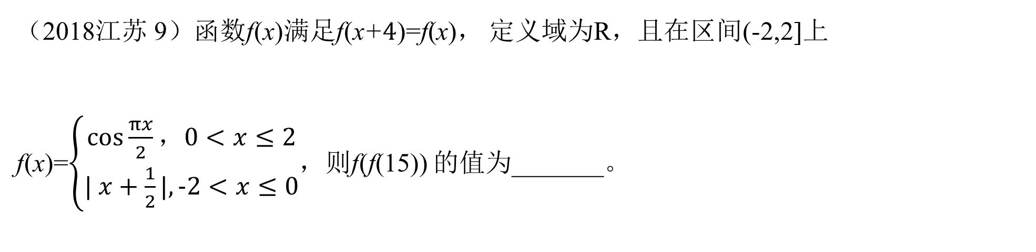
考点4——函数的奇偶性和周期性
（2018江苏 9）函数f(x)满足f(x+$4$)=f(x)， 定义域为R，且在区间(-2,2]上
f(x)=$\left\{\begin{aligned}\cos{\frac{πx}{2}}，0<x≤2 \\ | x+\frac{1}{2}|,-2<x≤0\end{aligned}\right.$，则f(f(15)) 的值为_______。
解：因为f(x+$4$)=f(x)，所以函数f(x)的周期为4，
所以f(15)= f(-1)=$\frac{1}{2}$， f($\frac{1}{2}$)=$\cos{\frac{π}{4}}$=$\frac{\sqrt{2}}{2}$
即f(f(15)) 的值为$\frac{\sqrt{2}}{2}$

Slide 33

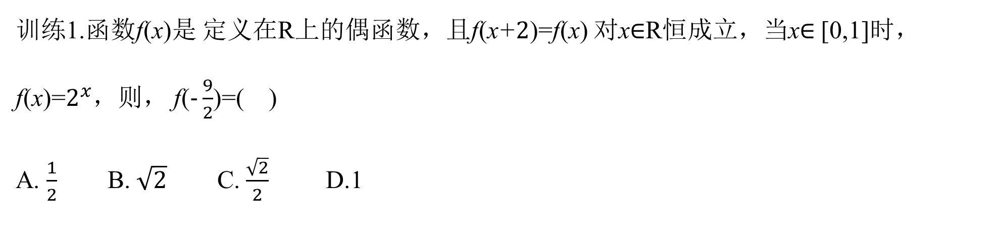
考点4——函数的奇偶性和周期性
训练1.函数f(x)是 定义在R上的偶函数，且f(x+$2$)=f(x) 对x$∈$R恒成立，当x$∈$[0,1]时，
f(x)=$2^{x}$，则， f($-\frac{9}{2}$)=( )
A. $\frac{1}{2}$ B. $\sqrt{2}$ C. $\frac{\sqrt{2}}{2}$ D.1
解：因为f(x+$2$)=f(x)，所以函数f(x)的周期为2，
又函数f(x)是 定义在R上的偶函数，
所以， f($−\frac{9}{2}$)=f($−\frac{1}{2}$)=f($\frac{1}{2}$)=$\sqrt{2}$
选B

Slide 34


考点4——函数的奇偶性和周期性
训练2.已知定义在R上的奇函数f(x)满足f(x$-6$)=f(x)， 且当x$∈$(0,3)时，f (x)=$x^{3}$-3x
则f(2019) 的值为( )
A.-18 B.0 C.18 D.不能确定
解：因为f(x$−6$)=f(x) ，所以函数f(x)的周期为6，
所以f(-3)= f(3)， 又f(x)是奇函数， f(-3)= -f(3)
所以f(-3)= f(3)=0
f(2019)= f(3+336×6)=0
选B

Slide 35

总结

